Slide 1
Cbb-shop Project report
项目总结汇报
第八组-管彤婕，李梦娇，柳薇，杨糖糖，张娅妮
2025.1.2

Slide 2
1
产品与迭代
CONTENTS
目
2
设计与开发管理
录
3
功能实现
4
团队与分工

Slide 3
01
产品与迭代

Slide 4
产品需求
0
A
B
基线
A版
B版
买家：浏览商品，在无需注册登录的情况下填写个人信息购买商品
卖家：后台管理商品（商品发布，改变商品状态），查看购买意向并选择买家，查看商品历史订单。可登录，重置修改密码
在基线的基础上进行改动： 用户：买家卖家均可登录注册，修改个人信息，卖家可查看买家信息与购买历史 商品：添加库存、分类属性，可多张图片，描述支持富文本，可被搜索、筛选 订单：买家可查看历史下单记录
在A版的基础上对订单功能进行了改动，增加了多步订单状态的处理
增加了购物车（结算，移出，转收藏）与收藏（加入，取消）功能
BAET 01

Slide 5
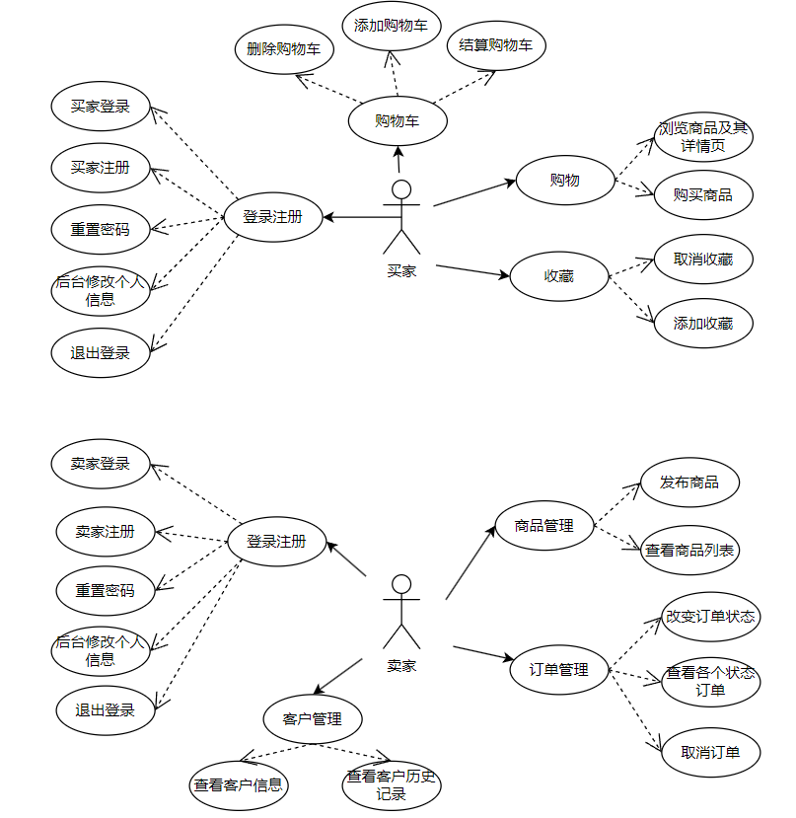
产品需求
“
用户信息类
注册登录
查看客户信息
商品管理类
商品发布
商品列表
库存变动
订单管理类
提交购买
改变订单状态
收藏与购物车
加入取消收藏
添加删除购物车
”
BAET 01

Slide 6
项目迭代
1个迭代期（10.1-10.17） 完成功能：浏览，购买商品；商品发布，商品列表，查看选择购买人，商家登录、修改个人信息
基线
5个迭代期（10.17-12.19）
完成功能：多个商品浏览购买，登陆注册（角色选择），修改个人信息，买家历史下单；商品发布（多图富文本）
A版
2个迭代期（12.13-25.1.10）
完成功能：订单多个状态，取消订单；购物车，收藏
B版
BAET 01

Slide 7

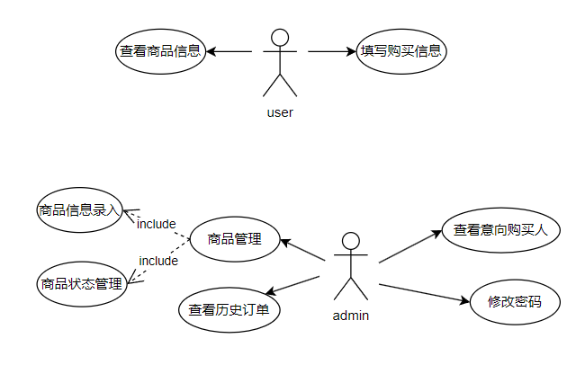
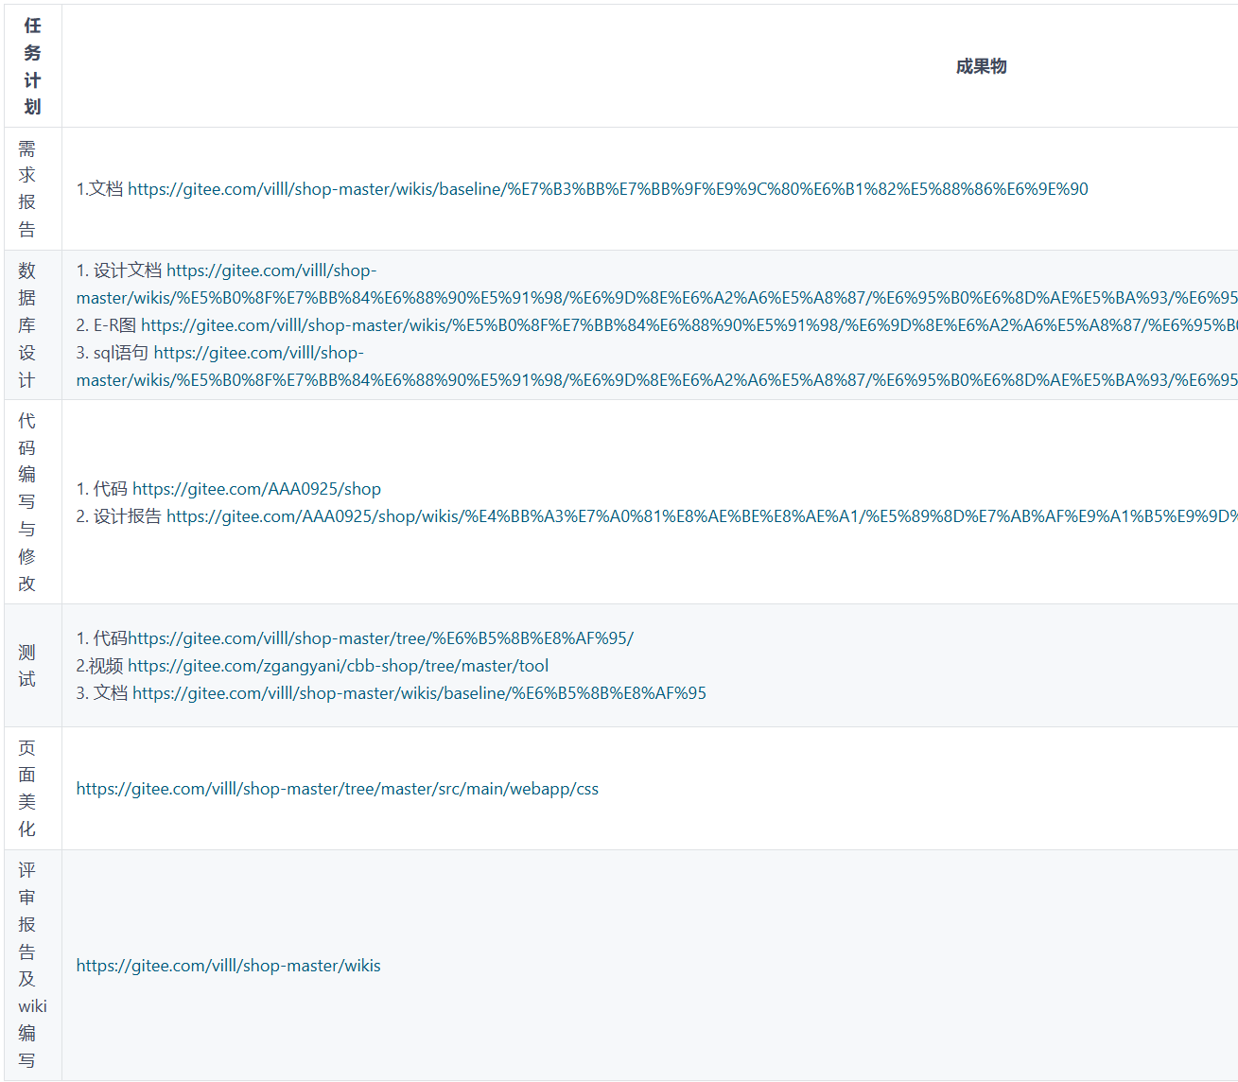
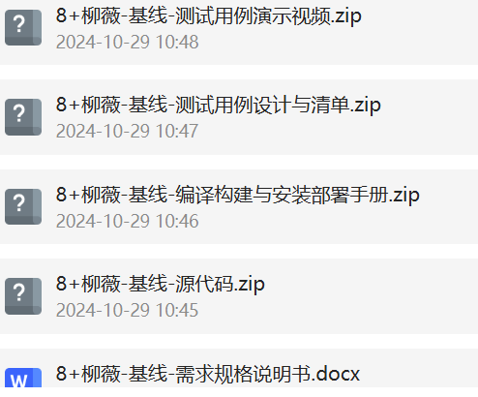
迭代与验收-基线10.1-10.17
需求用例图
成果物表格与验收提交
1.用户信息管理
用户无需注册，直接在商品详情页面填写必要的个人信息即可完成购买操作。
提交购买后展示购买信息给卖家。
2.卖家后台管理
卖家通过后台发布商品。
卖家可以查看购买意向的用户信息，手动冻结或解冻商品。
卖家可以查看已售出的商品历史记录。
卖家可以查看提交了购买意向的用户信息，包括用户填写的姓名、电话、交易地址，意向购买商品。
卖家可通过后台修改自己的密码。
BAET 01

Slide 8
迭代与验收-A版
第五次迭代富文本收尾与验收
第四次迭代
第一次迭代
11.29-12.12，商品描述富文本未完成，商家选择购买人未完成
10.17-10.30，需求分析，更换框架至基线进度，根据A升级包适当添加功能块
第三次迭代
第二次迭代
11.14-11.28，在第二次的基础上，主要进行商家后台与商品详情页的开发
10.31-11.14，完成商品发布（多张图片），自动下架，商品搜索与筛选；登陆注册，查看客户信息
BAET 01

Slide 9
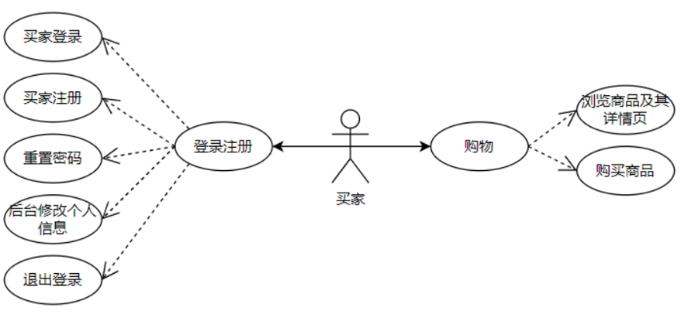
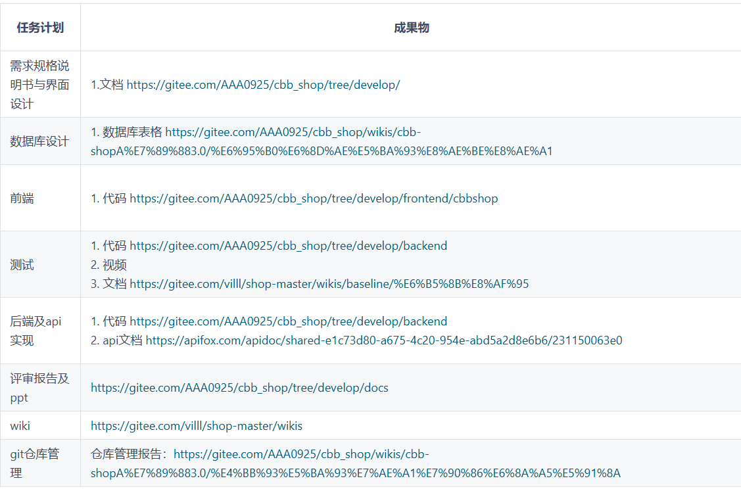
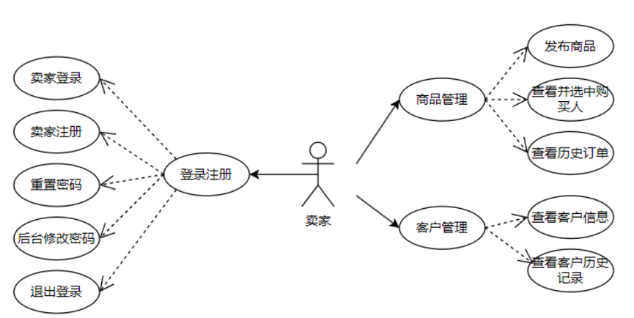
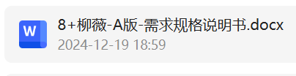
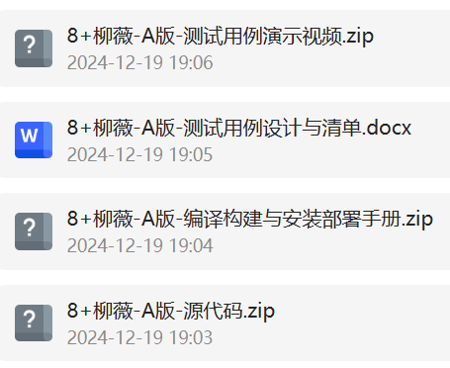
迭代与验收-A版
成果物表格
需求用例图
验收提交
BAET 01

Slide 10
迭代与验收-B版
第一次迭代
“
12.13-12.26，完成60%，订单状态迁移与收藏、购物车的后端api，前端页面设计
预计完成时间17周
第二次迭代
”
12.27开始，完成剩余的40%，完成订单状态迁移，收藏，购物车前后端的所有功能，完成测试与验收
BAET 01

Slide 11
02
设计与开发管理

Slide 12
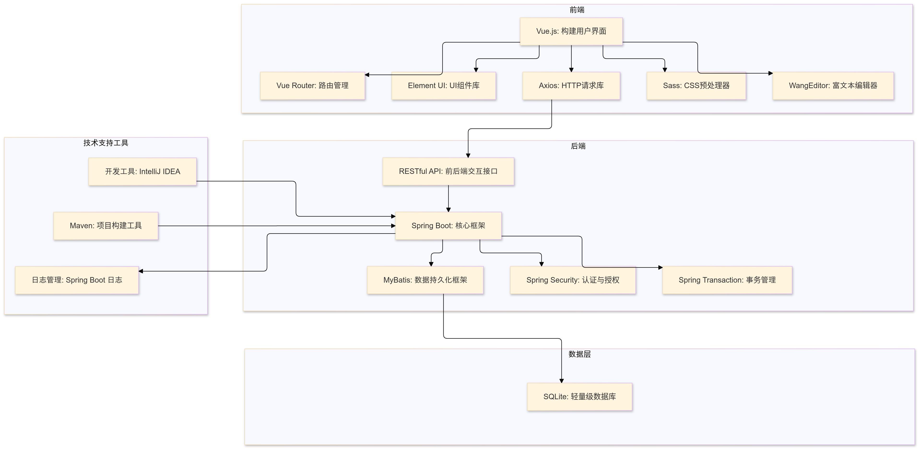
01概要设计-技术架构
BAET 02

Slide 13
概要设计-技术栈-前端
1.Vue.js：渐进式JavaScript框架，用于构建用户界面。
2.Vue Router：前端路由管理，处理页面跳转和路由。
3.Element UI：UI组件库，用于构建用户界面。
4.Axios：HTTP请求库，用于与后端进行通信。
5.Babel：将现代JavaScript代码转为向后兼容的版本。
6.ESLint：用于确保代码质量，检查代码风格。
7.Sass：CSS预处理器，简化和提高CSS代码的可维护性。
8.WangEditor：富文本编辑器，用于支持富媒体内容的编辑和展示。
BAET 01

Slide 14
概要设计-技术栈-后端
1.Spring Boot：框架用于快速开发和部署，简化配置与依赖管理。
2.MyBatis：数据持久化框架，简化数据库访问层的开发。
3.Spring Security：用户认证与授权框架，确保应用的安全性。
4.Spring Transaction：事务管理框架，使用 @Transactional 注解确保数据操作一致性和完整性。
5.SQLite：轻量级数据库，配置在 application.yml 中，连接 URL 为 jdbc:sqlite:database\cbbshop.db。
6.RESTful API：通过 Spring MVC 提供 RESTful API 接口，控制器类如 UserController。
7.Maven：项目构建与依赖管理工具，配置文件为 pom.xml。
8.日志管理：使用 Spring Boot 提供的日志功能，配置在 application.yml 中。
9.静态资源管理：静态资源存放在 images 目录，通过 Spring Boot 的静态资源映射管理。
10.IDE 配置：项目包含 IntelliJ IDEA 的配置文件，便于开发与调试。
BAET 02

Slide 15
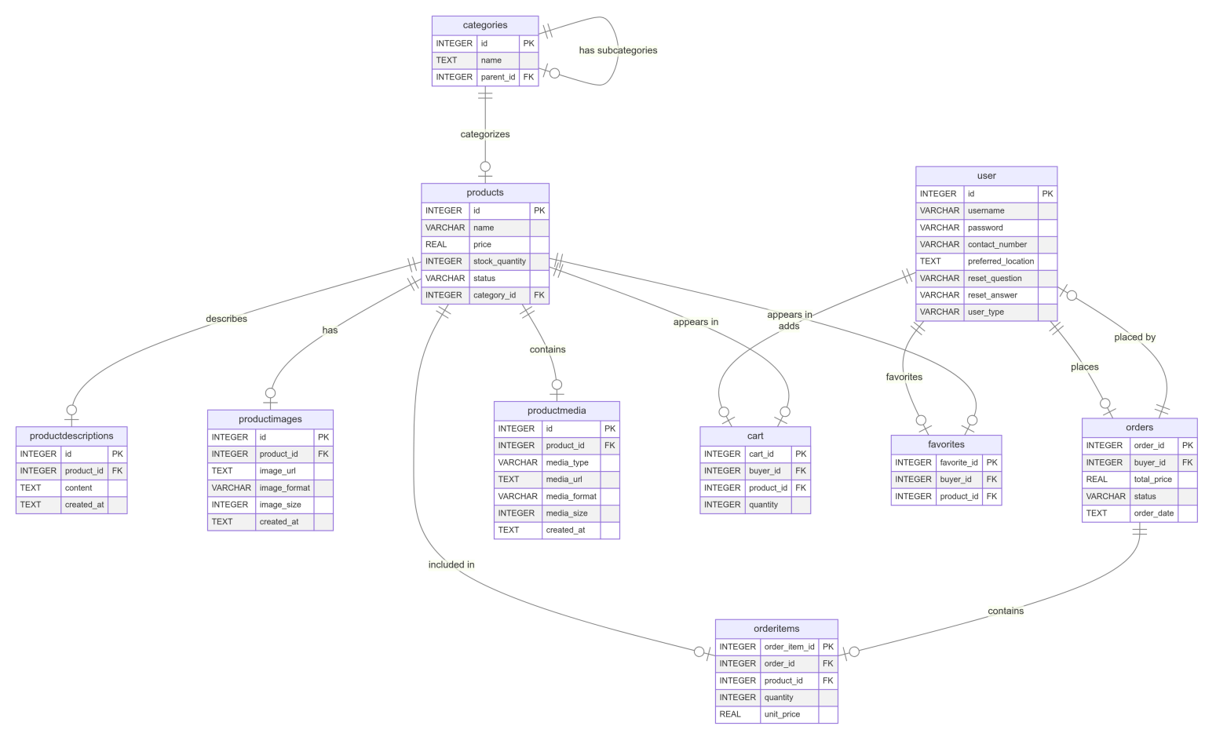
分类（1）
概要设计-数据库设计
添加标题
Add title
用户信息（1）
商品信息（4）
订单（2）
购物车
收藏
订单
BAET 04

Slide 16
变迁
升级包
基线
使用 JSP 和 Servlet 作为视图渲染和控制器实现，配合轻量级的 SQLite 数据库。
使用Spring Boot + vue，前后端分离，保留 SQLite 数据库。
代码耦合严重，页面渲染效率低，扩展性差。
代码解耦，提升模块化和可维护性，安全性和稳定性显著增强。
升级包A数据库：删除卖家表、意向表，增加用户表、分类表、商品图片表、商品描述表、富媒体表、订单表。
升级包B数据库：修改订单表、增加订单项表、购物车表、收藏夹表。
卖家表、买家表、商品表、意向表
BAET 01

Slide 17
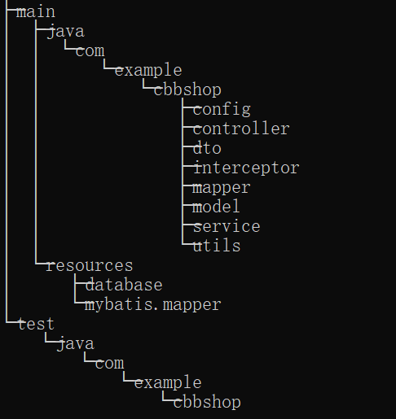
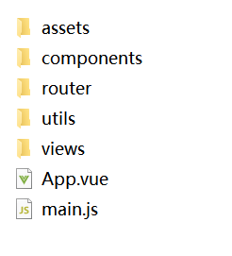
cbb-shop/
├── backend/ # 后端代码（Spring Boot）
│ ├── src/
│ ├── pom.xml
├── frontend/ # 前端代码（Vue.js）
│ ├── src/
│ ├── package.json
├── .git/ # Git版本控制文件
├── .gitignore # 忽略的文件类型
└── README.md # 项目说明文档
02源代码管理
源码目录结构
cbb-shop/
├── backend/ # 后端代码（Spring Boot）
│ ├── src/
│ ├── pom.xml
├── frontend/ # 前端代码（Vue.js）
│ ├── src/
│ ├── package.json
├── .git/ # Git版本控制文件
├── .gitignore # 忽略的文件类型
├── test/ # 测试相关
├── doc/ # 存放相关文件。
└── README.md # 项目说明文档
我们的项目（cbb-shop）的源码目录结构如下：
BAET 02

Slide 18
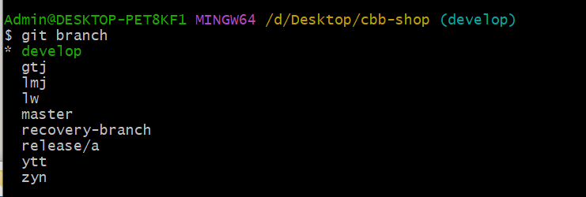
cbb-shop/
├── backend/ # 后端代码（Spring Boot）
│ ├── src/
│ ├── pom.xml
├── frontend/ # 前端代码（Vue.js）
│ ├── src/
│ ├── package.json
├── .git/ # Git版本控制文件
├── .gitignore # 忽略的文件类型
└── README.md # 项目说明文档
源代码管理
分支策略
在版本控制系统中，合理的分支策略对于项目的高效管理至关重要。我们采用了 Git Flow 分支策略，这种策略通过定义清晰的分支角色，确保了代码在不同阶段的稳定性与可扩展性。
master：主分支，始终保持稳定，只有经过测试并准备发布的版本才会合并到该分支。
develop：开发分支，所有新的功能开发和集成在此分支上进行，develop 分支是各个功能分支合并的基础分支。
xxx：按照开发人员分支，用于组员个人开发。在 develop 分支上创建，每完成一个功能就合并回 develop。
release/xxx：发布分支，准备发布时从 develop 创建，修复 bug 后将其合并回 master 和 develop，并标记版本。
Recovery-branch：出现代码管理问题时的操作分支
BAET 02

Slide 19
cbb-shop/
├── backend/ # 后端代码（Spring Boot）
│ ├── src/
│ ├── pom.xml
├── frontend/ # 前端代码（Vue.js）
│ ├── src/
│ ├── package.json
├── .git/ # Git版本控制文件
├── .gitignore # 忽略的文件类型
└── README.md # 项目说明文档
初始阶段
源代码管理
项目从 master 分支开始，随着需求的增加和功能的实现，多个分支从 develop 分支派生。
分支演化合并
功能开发阶段
在 develop 分支上，团队成员按模块划分开发任务，分别在独立的个人分支中进行开发。功能完成后管理员合并回 develop 分支。
在开发过程中，分支的演化包括从一个分支创建新的分支、功能开发、分支合并等操作。Git 的强大合并功能帮助我们处理了很多合并冲突和复杂的分支操作。
版本发布阶段
当开发到一定程度并且准备发布时，会从 develop 分支创建一个 release 分支。在该分支上进行集成测试，修复发现的问题，并准备发布。
修复和紧急修复阶段
生产环境发布后，可能会出现紧急问题，这时通过创建分支进行快速修复，修复完成后会合并回 master 和 develop 分支
BAET 02

Slide 20
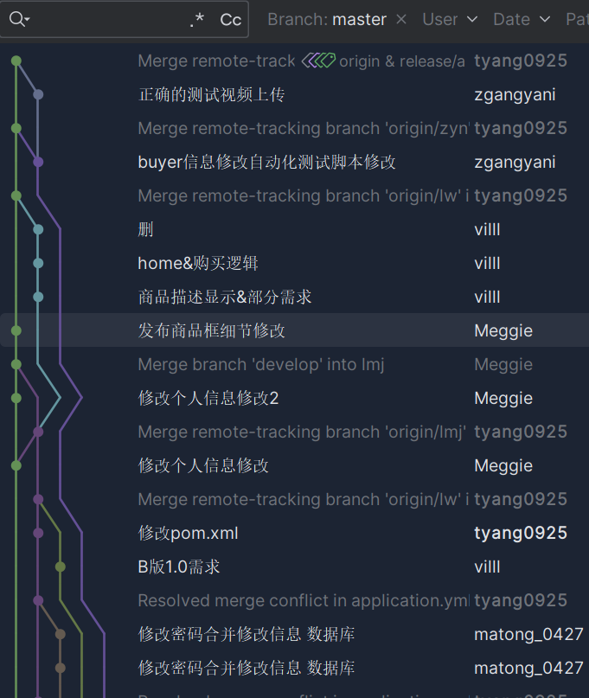
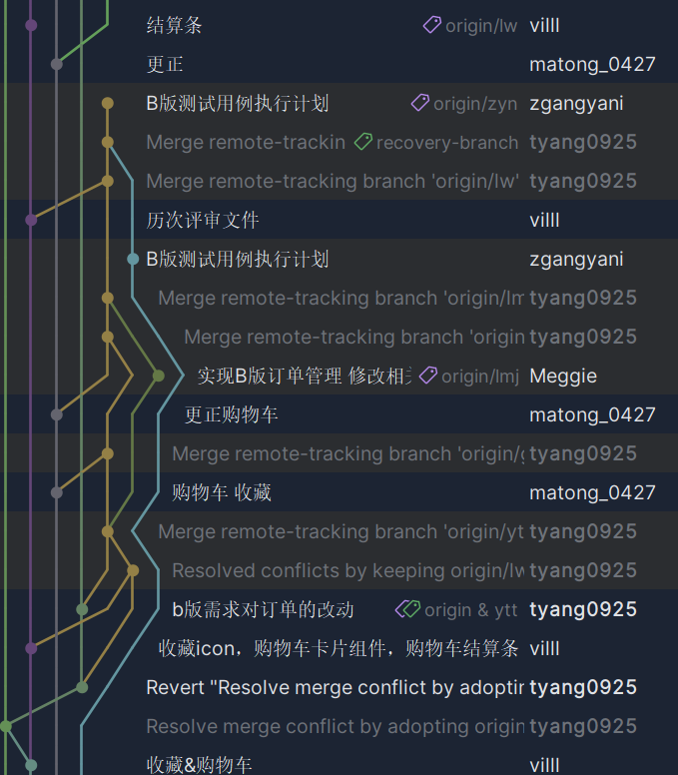
分支演化合并A版83次
B版23次
源代码管理
BAET 02

Slide 21
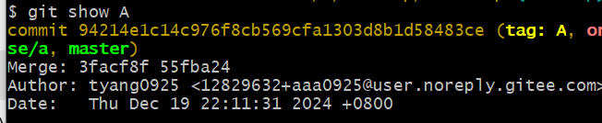
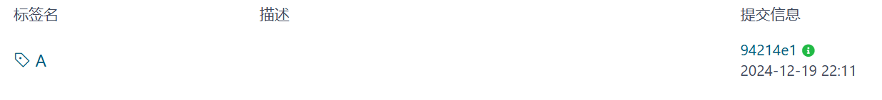
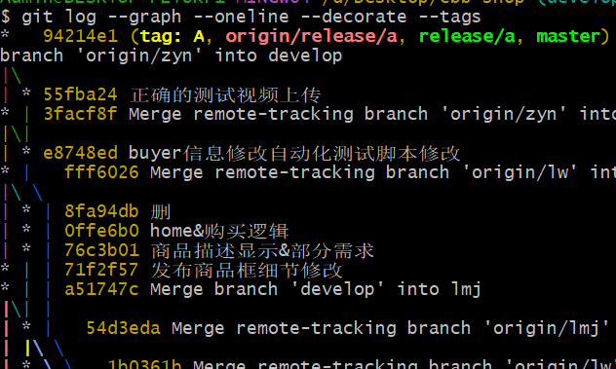
源代码管理
版本管理
版本管理是我们团队开发过程中的核心部分。每次完成一项重要功能、修复 bug 或发布新版本时，我们都会给代码库打上版本标签。这样可以清晰地记录每个版本的变化，并且在需要时回溯到某个版本。
版本标签示例：
打标签：发布新版本时，我们会在 master 分支上打上版本标签。
BAET 02

Slide 22
03编译构建
系统要求
“
Java: 17 或更高版本
Maven: 3.6.x 或更高版本
Node.js: 14 或更高版本
数据库: SQLite
”
BAET 03

Slide 23
编译构建步骤
1. 克隆项目
使用 Git 克隆项目到本地。
git clone https://gitee.com/AAA0925/cbb_shop.gitcd cbbshop
2. 构建后端环境
进入后端项目目录：cd backend/cbbshop/cbbshop
在后端项目目录中，运行以下命令构建项目：mvn clean install
3. 配置前端环境
进入前端项目目录：cd frontend/cbbshop
安装前端依赖：
npm install
BAET 03

Slide 24
编译构建-运行
启动后端
在后端项目目录中，通过以下命令运行 JAR 文件：
java -jar target/cbbshop-0.0.1-SNAPSHOT.jar
启动前端
在前端项目目录中，运行以下命令启动前端应用：
npm run serve
BAET 03

Slide 25
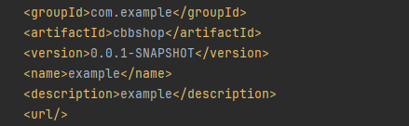
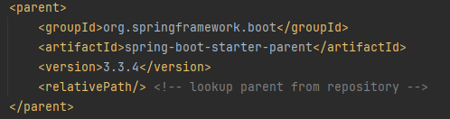
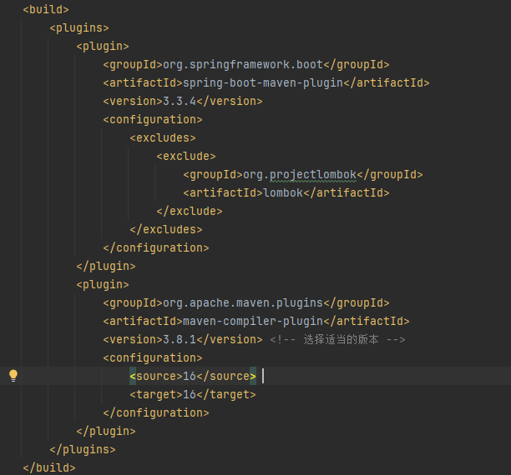
编译构建 项目对象模型(POM)说明
属性:
包括 groupId、artifactId等。定义了项目的唯一性和基本信息。
父项目配置:
通过 <parent> 标签来指定父 POM
构建配置:
<build> 部分定义了相关的 Maven 插件
依赖部分:
<dependencies> 部分列出了项目所需的所有依赖，包括 MyBatis、Spring Boot等，各个依赖之间的关系和版本信息都在这里指定。
BAET 03

Slide 26
软件测试-测试范围
用户信息模块：
1. 买家/卖家登录注册功能 10
2. 买家/卖家重置密码功能2
3. 卖家客户管理功能 1
4. 卖家修改密码功能 5
5. 买家修改信息功能 8
订单模块：
1. 买家购买商品功能 2
2. 卖家管理订单状态功能 2 商品模块：
1. 卖家发布商品功能 5
2. 卖家查看商品信息功能 1
测试用例数量总计：36
BAET 04

Slide 27
软件测试-测试设计
用户信息-
等价类划分
项 | 有效等价类 | 无效等价类
用户名长度 | 1.>=1&&<=30(字符) | 2.空||>30(字符)
用户名格式 | 3.仅允许文字、字母和下划线 | 4.除文字、字母和下划线以外的字符
密码长度 | 5.>=6&&<=15(字符) | 6.<6(字符)
密码格式 | 7.包含字母、数字、特殊字符 | 8.包含除字母、数字、特殊字符以外的符号
验证问题和回答问题格式 | 9.仅包含字母、数字 | 10.包含除字母、数字
验证问题长度 | 11.>=1&&<=30(字符) | 12.空||>30(字符)
回答长度 | 13.>=1&&<=20(字符) | 14.空||>20(字符)
交易地址长度 | 15.>=1&&<=200(字符) | 16.空||>200(字符)
交易地址格式 | 17.允许文字、数字和特殊符号。 | 18.除文字、数字和特殊符号
联系电话 | 19.11位数字 | 20.空
用户信息-
边界值分析
项 | 边界值
姓名长度 | 21.0||30（字符）
电话 | 22.11位数字
交易地址 | 23.1||200（字符）
密码 | 24.6位字符
BAET 04

Slide 28
软件测试-执行A版
第一次测试
第二次测试
时间：12.10
测试用例总数：36
已执行用例数：21
通过用例数：20
失败用例数：1
未执行用例数：0
测试覆盖率：58.3%
时间：12.19
测试用例总数：36
已执行用例数：36
通过用例数：36
失败用例数：0
未执行用例数：0
测试覆盖率：100%
BAET 04

Slide 29
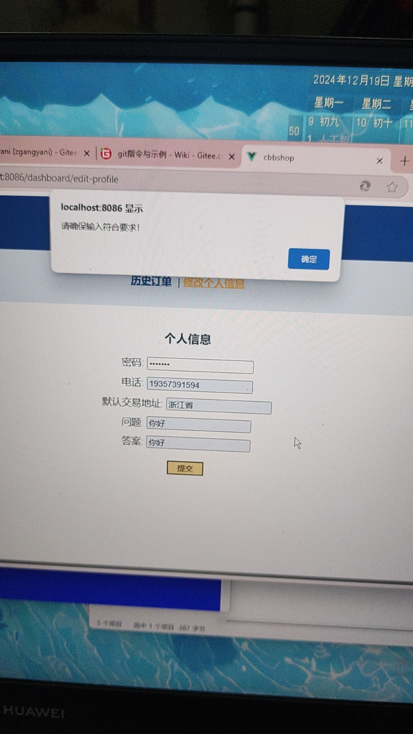
软件测试-缺陷
第一次测试-缺陷情况
步骤重现：
1.买家登录后，点击修改个人信息
2.输入密码：20031130
3.输入电话：19357391594
4.输入默认交易地址：浙江省
4.输入验证问题：你喜欢什么颜色
5.输入验证回答：蓝色
6.点击“提交”
预期结果：信息修改成功
实际结果：信息修改失败，跳出弹窗“请确保输入符合要求”
缺陷截图：
缺陷状态：已修复
BAET 04

Slide 30
03
功能实现

Slide 31
功能演示
BAET 03

Slide 32
04
团队与分工

Slide 33
岗位角色任务
产品
配置
需求收集与分析，产品规划与设计， 产品文档撰写，产品管理与跟进
Git代码管理与maven自动化
测试
技术
设计并执行测试用例
前后端与架构
BAET 04

Slide 34
岗位角色任务-柳薇
产品 1. 需求收集与分析，根据给出的需求概览（基线，A版，B版）经过团队讨论总结整理需求 2. 产品规划与设计，定义在线商城的产品架构和划分功能模块，设计产品的用户界面和交互体验 3. 产品文档撰写，根据总结的需求编写产品需求文档，开发前期制作产品页面框架图 4. 产品管理与跟进，跟踪软件开发进度，确保项目按计划进行，协调各方沟通
技术 代码开发与实现，按照软件需求和设计文档，进行代码的编写 主要负责部分前端技术开发，完成内容包括：
首页
商品详情页
登录注册
购物车
收藏
BAET 04

Slide 35
岗位角色任务-杨糖糖
技术 代码开发与实现，按照软件需求和设计文档，进行代码的编写 主要负责部分后端技术开发，完成内容包括：
商品（发布与获取）：8个api
订单（创建、获取与变更）：
7个api（A版5, B版5+2）
分类（获取）：3个api
配置 1. 规划与控制配置项，确定配置项文件，使用 Git 工具对代码进行代码管理、分支管理、变更控制与版本控制 2. 记录与报告，记录团队成员项目代码变更与版本变更
BAET 04

Slide 36
岗位角色任务-李梦娇
技术 数据库的架构搭建，设计数据库的表结构，包括确定表的名称、字段以及字段的数据类型、长度、约束条件等。
基线：卖家表、商品表、意向表
A版：删除卖家表、意向表，增加用户表、分类表、商品图片表、商品描述表、富媒体表、订单表。
B版：修改订单表、增加订单项表、购物车表、收藏夹表。
代码开发与实现，按照软件需求和设计文档，进行代码的编写 主要负责部分前端技术开发，完成内容包括：
查看商品
发布商品
个人信息修改
订单状态变更
查看客户
BAET 04

Slide 37
岗位角色任务-管彤婕
配置 软件构建，Cbb-shop使用自动化构建工具Maven来构建 Java 项目。
技术 代码开发与实现，按照软件需求和设计文档，进行代码的编写 主要负责部分后端技术开发，完成内容包括：
用户（注册登录获取）：10个api
收藏（添加取消）：4个api
购物车（添加取消）：5个api
测试 基线版本的部分自动化测试
BAET 04

Slide 38
岗位角色任务-张娅妮
测试 1. 确定测试目标和范围。根据软件需求文档，明确要测试的功能、性能、兼容性等方面的内容。制定测试策略和方法。选择手动测试与自动化测试，合理安排自动化测试的比例 2. 设计并执行测试用例。根据软件的功能需求和业务逻辑，设计详细的测试用例，包括输入数据、操作步骤、预期输出等内容，按设计好的测试用例对软件进行测试，记录测试结果，包括发现的缺陷和问题。 3. 缺陷管理与跟踪。发现并报告软件缺陷，跟踪缺陷的修复进度
BAET 04

Slide 39
开发实现任务
后端
前端
架构设计
功能实现与接口设计
页面布局与交互设计
整体架构，模块划分与接口设计
BAET 04

Slide 40
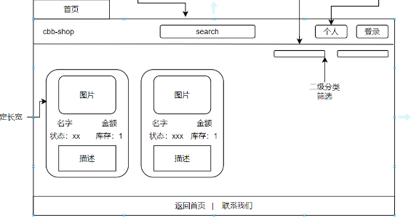
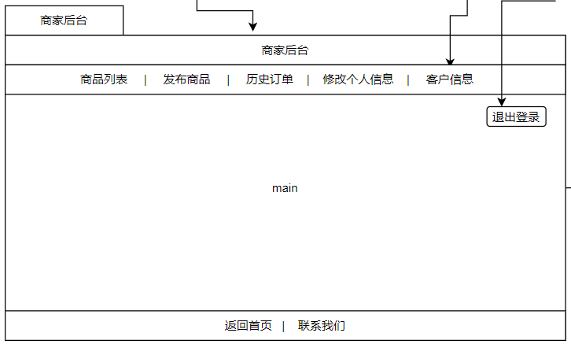
开发实现任务-柳薇
前端 页面布局与整体设计。确定主页与后台的主要布局与色彩搭配
页面交互功能实现，完成内容包括：
首页（筛选，搜索，浏览商品，进入商品详情页，进入注册登录与后台）
商品详情页（详情展示，购买，购物车，收藏）
登录注册与验证问题重置密码
购物车（结算，移出，转收藏）
收藏（加入，取消）
BAET 04

Slide 41
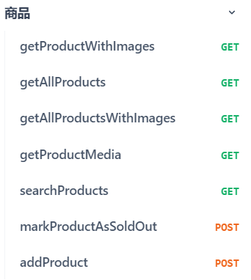
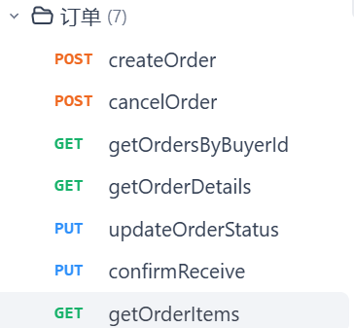
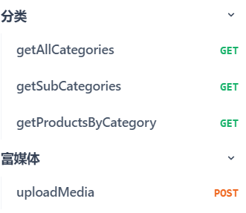
开发实现任务-杨糖糖
后端
功能实现，接口设计，完成内容包括：
商品（发布与获取）：8个api
订单（创建、获取与变更）：
7个api（A版5, B版5+2）
分类（获取）：3个api
BAET 04

Slide 42
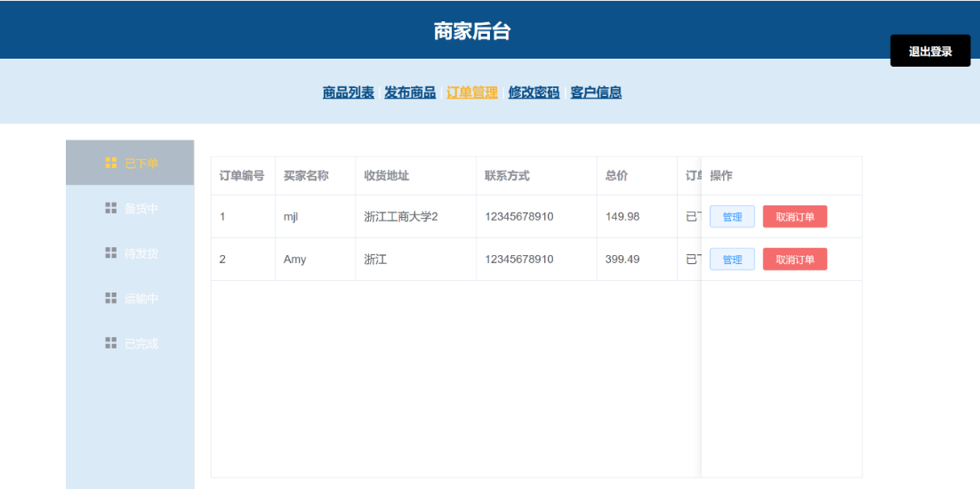
开发实现任务-李梦娇
前端 页面交互功能实现，完成内容包括：
查看商品（查看商品列表，改变状态）
发布商品
个人信息修改
订单状态变更
查看客户（客户列表与其购买信息）
BAET 04

Slide 43
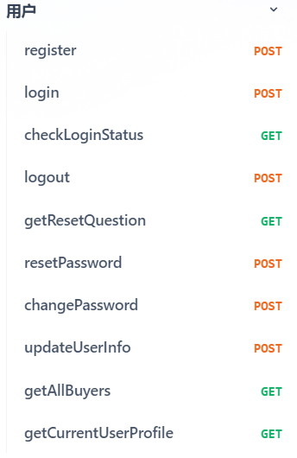
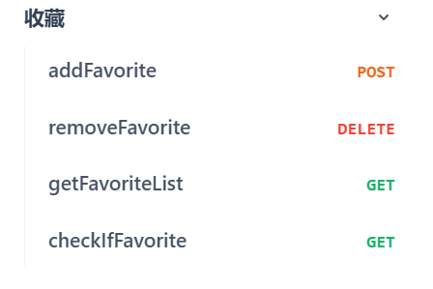
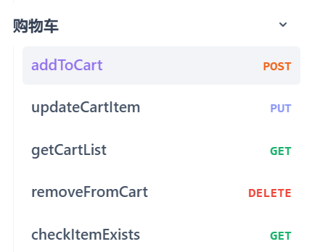
开发实现任务-管彤婕
后端 功能实现，接口设计，完成内容包括：
用户（注册登录获取）：10个api
收藏（添加取消）：4个api
购物车（添加取消）：5个api
BAET 04

Slide 44
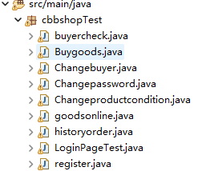
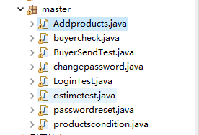
开发实现任务-张娅妮
测试自动化代码
基线：8个
A版：9个
BAET 04

Slide 45

2
0
2
5
PROJECT
REPORT
THANKS
汇报人：柳薇

